Slide 1
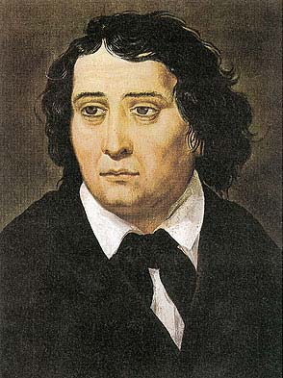
8. FEBRUAR SLOVENSKI KULTURNI PRAZNIK
Prepoznaš
pesnika na sliki?

Slide 2
Navodila za delo
Danes boš spoznal/-a velikega slovenskega pesnika.
Nekaj podatkov boš moral/-a poiskati sam/-a.
KJE boš dobil/-a te podatke? Poišči jih v knjigah, na internetu, vprašaj starše, prijatelje, v tem gradivu…
Podatke vpiši v razpredelnico, ki je v prilogi. Lahko jo prepišeš v zvezek ali si jo natisneš.
Na koncu imaš še miselni vzorec, ki ga boš dopolnil/-a in prepisal/-a v zvezek.
SEDAJ PA VESELO NA DELO.

Slide 3
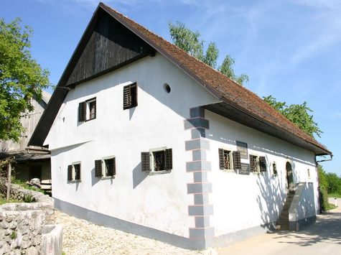
KDAJ IN KJE SE JE RODIL NAŠ PESNIK?
To je pesnikova rojstna
hiša. Nahaja se v vasi
Vrba na Gorenjskem.
Pesnik se je rodil v kmečki družini, kot tretji otrok in prvi sin Mine in Šimna Prešerna.
Domači hiši so rekli Pri Ribičevih.
Na hiši se nahaja spominska tabla z napisom, kdaj se je pesnik rodil.
TVOJA NALOGA :
Poišči datum in letnico pesnikovega rojstva.

Slide 4
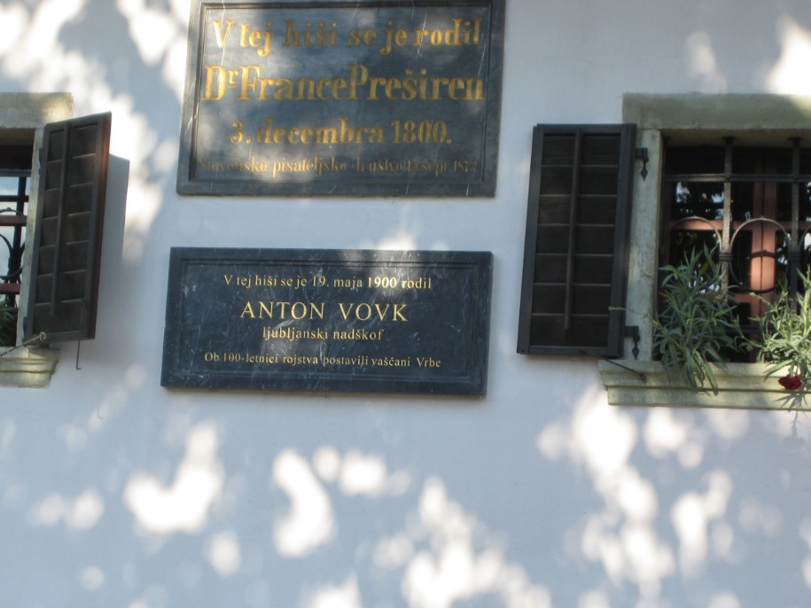
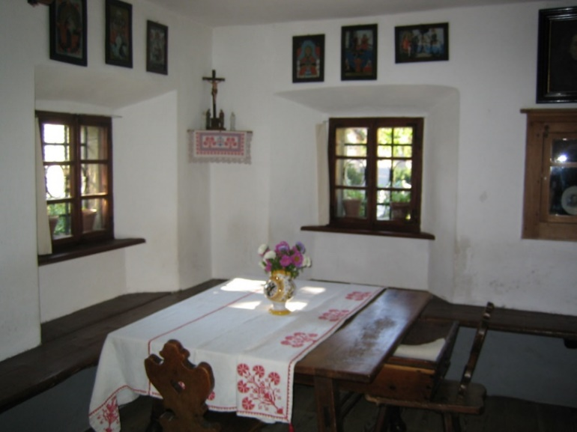
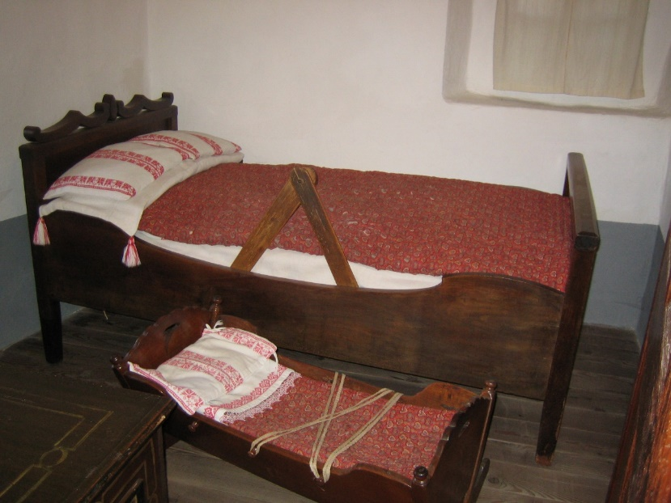
Njegova hiša je sedaj muzej.
Številni Slovenci in turisti si lahko ogledajo notranjost.
V njej so razstavljena pomembna
Prešernova dela.

Slide 5
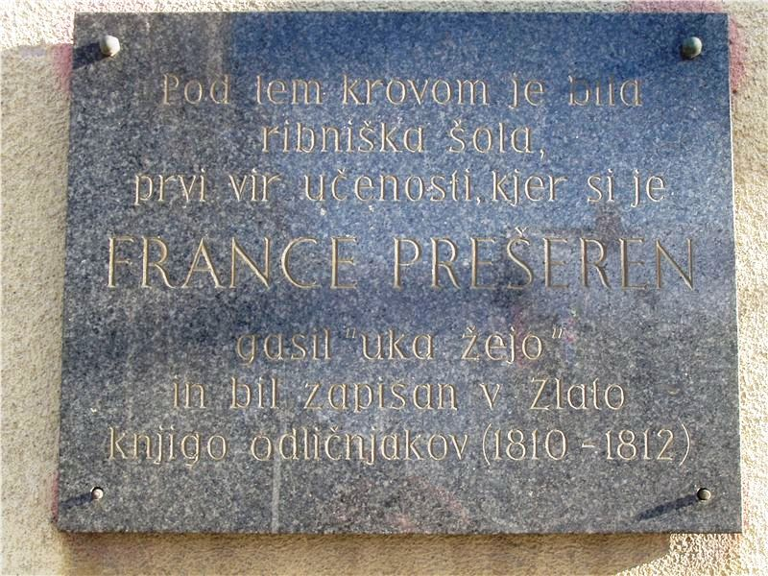
PESNIKOVO ŠOLANJE
Mama si je želela, da bi postal duhovnik.
Ko je dopolnil 8 let, je moral zapustiti dom
in se preseliti k staremu stricu Jožefu, ki je bil tedaj župnik.
To je bilo v vasici Kopanj pri Grosupljem.
Osnovno šolo je obiskoval v R_________ in ker je bil odličen učenec, se je vpisal v ________________.
Leta 1812 je šolanje nadaljeval v
gimnaziji v Ljubljani.
TVOJA NALOGA :
Poišči kraj, kjer je obiskoval osnovno šolo in ime knjige, v katero je bil vpisan.

Slide 6
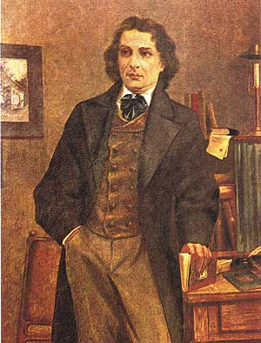
Prešeren ni izpolnil materine želje.
Po končani osnovni šoli je odšel na __________ študirat pravo.
Po končanem študiju se je v Ljubljani zaposlil kot _________.
Ko je bil star 24 let, je poskušal napisati prvo pesem.
TVOJA NALOGA :
Kaj je bil po poklicu in v katerem mestu je študiral za svoj poklic?

Slide 7
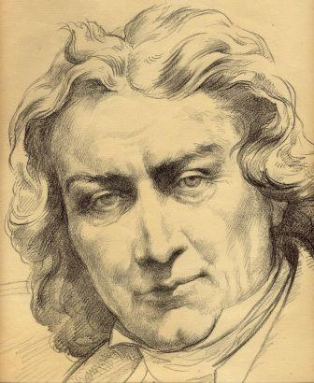
KAKŠEN JE BIL PESNIK?
Poleg svojih pesniških sposobnosti in vrlin pa je imel zelo rad otroke.
Do njih je bil zelo radodaren.
Vedno je imel poln žep sadežev, ki so na sliki.
Vsakič ko je šel mimo otrok jim jih je razdelil.
Zaradi tega početja so ga otroci klicali _________.
TVOJA NALOGA :
Kako so pesnika klicali otroci?

Slide 8
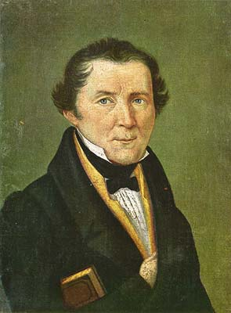
PESNIKOV PRIJATELJ
Njegov prijatelj je bil M______ Č______.
Ta ga je spodbujal, naj piše odlične in zahtevne pesmi v slovenščini.
1835 je bilo Prešernovo nesrečno leto. Njegov najbližji prijatelj se je utopil med kopanjem v Savi in zato mu je kasneje spesnil pesnitev Krst pri Savici.
Še istega leta se je njegova ljubezen Julija poročila z bogatim trgovcem.
TVOJA NALOGA :
Kdo je bil pesnikov prijatelj?

Slide 9
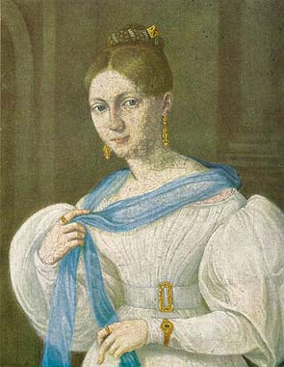
PESNIKOVA LJUBEZEN
Zaljubljen je bil v hčerko bogatega trgovca, bogato meščanko, ki je postala neizpolnjena ljubezen njegovega življenja.
Napisal ji je izredno lepo in zelo zahtevno pesem Sonetni venec.
Julijini mami Prešeren ni bil všeč, saj je bil preveč reven zanjo.
TVOJA NALOGA :
Kje v Ljubljani najdemo Julijin kip?

Slide 10
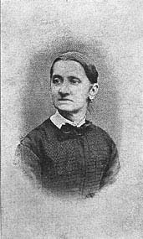
PESNIKOVA DRUŽINA
France Prešeren je imel tri
nezakonske otroke z Ano Jelovšek:
Franceta, Ernestino in Terezijo.
Mami svojih otrok je posvetil pesem.
TVOJA NALOGA :
Katero pesem je posvetil Ani Jelovšek?
(V naslednjih zapisih je obarvana rdeče.)

Slide 11
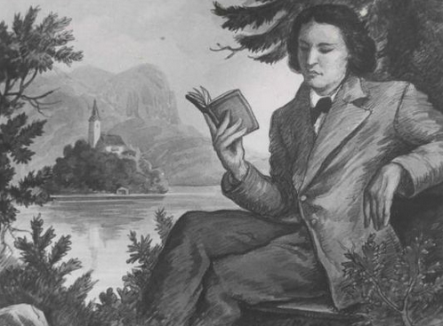
PESNIKOVA DELA
Napisal je številne pesmi, balade, romance, slovensko himno in drugo poezijo.
Leta 1847 je izšel zvezek njegovih pesmi z naslovom __________.
Prešernove pesmi je slovenski narod začel ceniti šele precej let po njegovi smrti.
Danes jih cenijo po vsem svetu, saj so njegove pesmi prevedene v številne svetovne jezike.
TVOJA NALOGA :
Kako se imenuje pesniška zbirka?

Slide 12
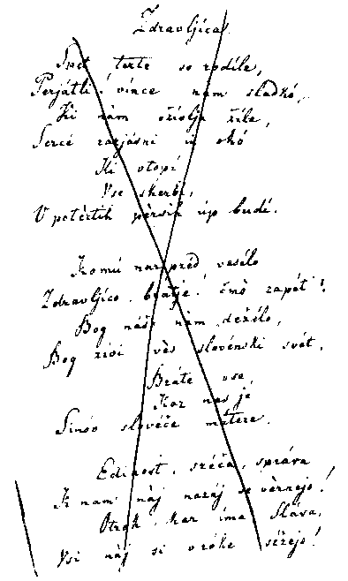
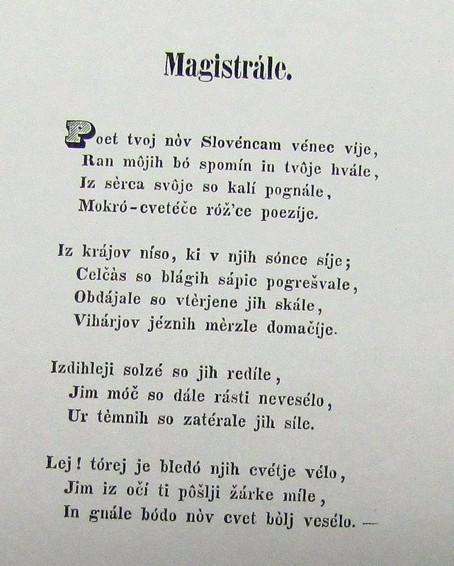
BOLJ ZNANA DELA
PESMI: O Vrba, Dekletam, Nezakonska mati, Z__________,
Od železne ceste, Slovo od mladosti, V spomin Matiji Čopu Apel in čevljar…
BALADE IN ROMANCE: P_______ mož, Turjaška Rozamunda, Neiztrohnjeno srce, Hčere svet…
POSEBNOSTI: Sonetni venec, M________,
Krst pri Savici
TVOJA NALOGA :
Katera njegova dela manjkajo v zgornjih zapisih?
(Pomagaj si s slikami.)

Slide 13
Magistrale
Poet tvoj nov Slovencam venec vije, Ran mojih bo spomin in tvoje hvale, Iz sŕca svoje so kalí pognale Mokrócvetéče rož'ce poezije.
Iz krajov niso, ki v njih sonce sije; Cel čas so blagih sapic pogrešvále, Obdajale so utrjene jih skale, Viharjov jeznih mrzle domačije.
Izdíhljeji, solzé so jih redile, Jim moč so dale rasti neveselo, Ur temnih so zatirale jih sile.
Lej! torej je bledó njih cvetje velo, Jim iz oči tí pošlji žarke mile, In gnale bodo nov cvet bolj veselo.
France Prešeren je veliko pesmi posvetil neuslišani ljubezni.
Napisal ji je Sonetni venec, ki je zgrajen iz petnajstih sonetov. V zadnjem sonetu – Magistrale je uporabil akrostih - posebno pesniško obliko, ki z začetnimi črkami zaporednih verzov izraža posvetilo, komu je pesniški cikel namenjen.
TVOJA NALOGA :
Preberi prve – odebeljene črke vsakega verza.
Komu je posvečena pesem?

Slide 14
Leta 1844 je napisal pesem, ki je sedaj naša himna.
Ker ni bila ustrezna za tisti čas, je bila objavljena šele 1848.
ŽIVÉ NAJ VSI NARÓDI, KI HREPENÉ DOČAKAT DAN, DA KODER SONCE HODI, PREPIR IZ SVÉTA BO PREGNAN, KO ROJAK PROST BO VSAK, NE VRAG, LE SOSED BO MEJAK!
TVOJA NALOGA :
Koliko kitic ima ta pesem?
Katera kitica po vrsti je zapisana zgoraj?
Zakaj je zapisana prav ta?

Slide 15
Zdravljica
Prijatlji! odrodile so trte vince nam sladkó, ki nam oživlja žile, srce razjásni in oko, ki utopi vse skrbi, v potrtih prsih up budi!
Komú narpred veselo zdravljico, bratje! čmo zapét'! Bog našo nam deželo, Bog živi ves slovenski svet, brate vse, kar nas je sinov sloveče matere!
V sovražnike 'z oblakov rodú naj naš'ga treši gróm; prost, ko je bil očakov, naprej naj bo Slovencov dom; naj zdrobé njih roké si spone, ki jih še težé!
Edinost, sreča, sprava k nam naj nazaj se vrnejo; otrók, kar ima Slava, vsi naj si v róke sežejo, de oblast in z njo čast, ko préd, spet naša boste last!
Bog žívi vas Slovenke, prelepe, žlahtne rožice; ni take je mladenke, ko naše je krvi dekle; naj sinóv zarod nov iz vas bo strah sovražnikov!
Mladenči, zdaj se pije zdravljica vaša, vi naš up; ljubezni domačije noben naj vam ne usmŕti strup; ker zdaj vas kakor nas, jo sŕčno bránit kliče čas!
Živé naj vsi naródi, ki hrepené dočakat dan, ko, koder sonce hodi, prepir iz svéta bo pregnan, ko rojak prost bo vsak, ne vrag, le sosed bo mejak!
Nazadnje še, prijatlji, kozarce zase vzdignimo, ki smo zato se zbratli, ker dobro v srcu mislimo; dókaj dni naj živí vsak, kar nas dobrih je ljudi!
TVOJA NALOGA :
Kakšna je oblika kitic?
Polde Bibič - Zdravljica - YouTube

Slide 16
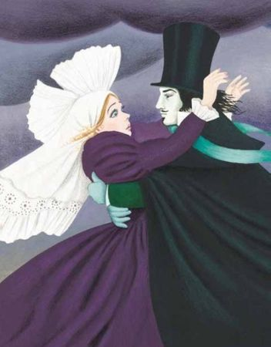
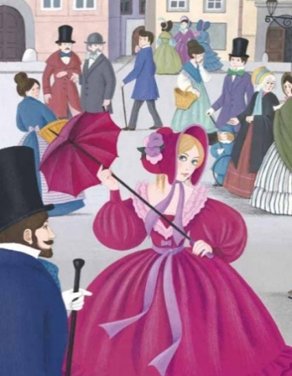
Od nékdej lepé so Ljubljanke slovele, al lepši od Urške bilo ni nobene, nobene očem bilo bolj zaželene ob času nje cvetja dekleta ne žene. - Ko nárbolj iz zvezd je danica svetla, najlepši iz deklic je Urška bila.
TVOJA NALOGA :
Kako je naslov prekrasni baladi?
Kdo nastopa v baladi?
France Prešeren & Miha Renčelj - Povodni Mož - YouTube

Slide 17
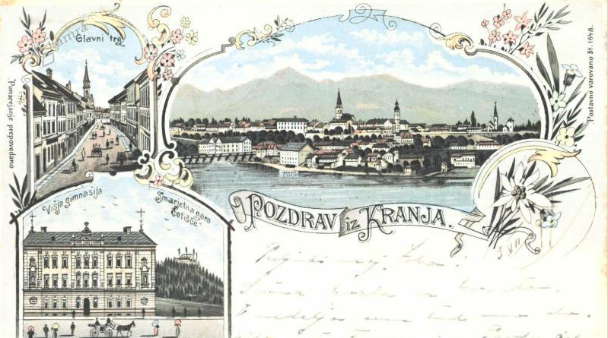
PESNIKOVA ZADNJA LETA
Prešeren je zadnja leta ustvarjal v __________, kjer je odprl tudi odvetniško pisarno.
Pri 35. letih je že rahlo obolel za cirozo jeter.
Umrl je ___________1849 v Kranju, kjer stoji tudi njegov kip.
Danes se po njem imenuje trg, šola in ulica.
Na dan njegove smrti praznujemo slovenski kulturni praznik.
TVOJA NALOGA :
Poišči kraj, ki manjka v zapisu.
Kdaj je pesnik umrl?

Slide 18
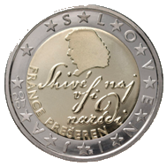
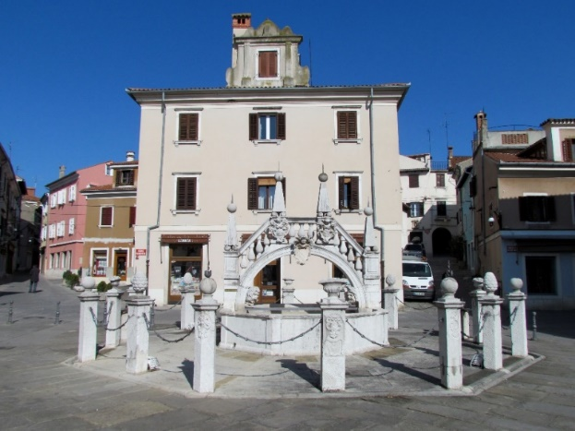
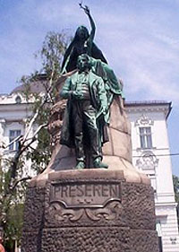
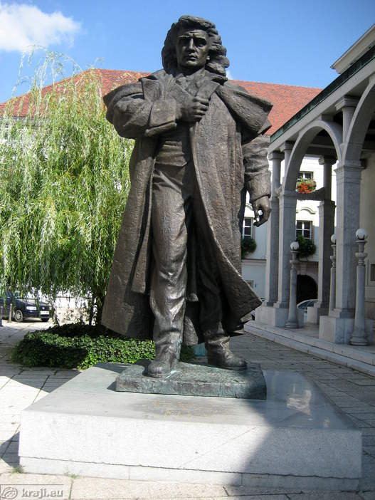
ZANIMIVOSTI
Prešernov trg v Kopru.
Prešernov spomenik in ulica v Kranju.
Prešernov spomenik v Ljubljani.
TVOJA NALOGA :
Kje vse najdemo Franceta Prešerna danes?

Slide 19
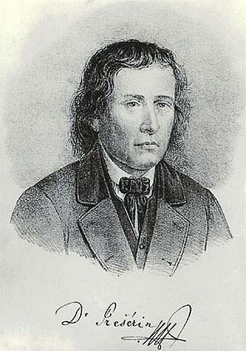
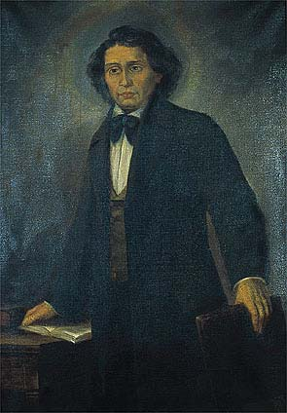
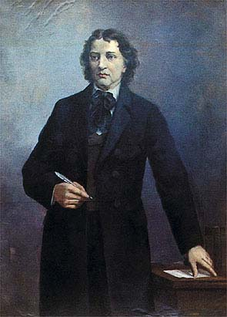
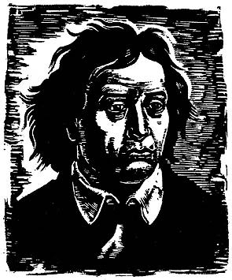
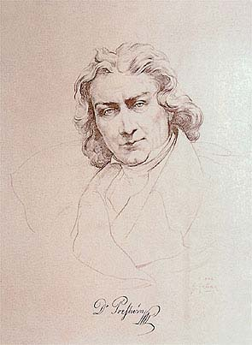
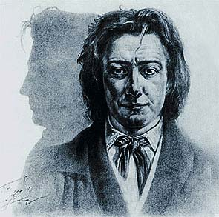
Po Prešernovi smrti so njegovo podobo slikali mnogi umetniki.
Nekaj njegovih podob:
TVOJA NALOGA :
Razmisli, zakaj so njegove podobe tako različne?

Slide 20
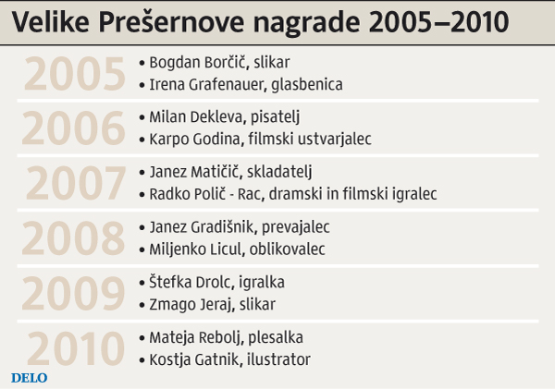
VELIKA PREŠERNOVA NAGRADA -NAGRADA ZA UMETNIŠKE DOSEŽKE
Prešernove nagrade podelijo na predvečer slovenskega kulturnega praznika.

Slide 21
Navodila za zapis miselnega vzorca.
Upam, da si uspešno našel/-a vse manjkajoče podatke.
Sedaj pa v zvezek oblikuj zapis o našem največjem slovenskem pesniku Francetu Prešernu.
Če česa ne boš vedel, vprašaj učiteljico.
Čaka te še eno presenečenje.
Te zanima kakšno?
Poglej na naslednjo stran.

Slide 22
PREMETANKA
Premešaj vse črke in poskusi sestaviti
naslov Prešernovega dela, ki ga bomo spoznali pri pouku.
To je: ______________ _____________________.
A
M
U
U
T
Š
R
A
D
A
R
J
O
K
Z
N
A
Ti je USPELO?

Slide 23
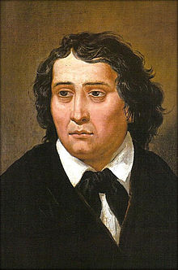
ŠOLAL SE JE V __________, KJER JE BIL VPISAN V __________KNJIGO.
Zapis v zvezek.
RODIL SE JE ___________ V VASI VRBA NA GORENJSKEM.
UMRL JE ___________V KRANJU.
PO POKLICU JE BIL ____________.
ŠTUDIJ JE KONČAL NA ___________.
PESNIKOVA PESNIŠKA ZBIRKA SE IMENUJE
_______________
FRANCE PREŠEREN
NAJVEČJI SLOVENSKI PESNIK.
NAPISAL JE VELIKO PESMI, BALADE, ROMANCE.
8. FEBRUAR JE
SLOVENSKI KULTURNI PRAZNIK.
NAPISAL JE ___________.
______ KITICA JE SEDAJ SLOVENSKA HIMNA.
ZDRAVLJICA IMA OBLIKO
___________.
OTROCI SO MU REKLI
____ _________.
NAPISAL JE BALADO
_____________ ______.

Slide 24
Viri:
France Prešeren : Poezije (preseren.net)
Wikipedia
spletne strani o Prešernu,
YouTube

